Slide 1


专业方向综合项目
美食拍—项目中期汇报
谢康 ｜谢尚汝 ｜黄金鑫｜尤皓 ｜夏宇宁 ｜朴雪

Slide 2
目 录
CONTENTS
01
02
03
04
项目介绍
需求分析
概要设计
详细设计
首先介绍产品的开发背景、产品定位、组织目标，同时制定第一阶段的用户故事，确定开发环境及约束
分为功能性需求，用户行为，及非功能性需求三部分
确立系统设计目标，展示项目的系统架构设计，数据库设计，接口设计
组织梳理项目的各个模块，并详细描述

Slide 3

Part One
项目介绍
Summary Of Work
首先介绍产品的开发背景、产品定位、组织目标，同时制定第一阶段的用户故事，确定开发环境及约束

Slide 4
项目介绍
* 痛点1
中国是一个幅员辽阔的国家，各个地方的人们创造了灿烂的美食文化，但是目前仍然没有一个简单、方便、热门的美食制作分享的软件
美食拍
随着人民生活水平的改善，越来越多的人开始关注生活质量，”吃得好”变成了大多数人的追求，产品的潜在客户数量巨大，技术要求简单发展前景广阔。
* 痛点2
对于热爱美食的烹饪学习者来说，他们想要学习美食制作也面临着信息虚假、过程简略等问题，美食爱好者没有一个合适的平台去学习

Slide 5
项目介绍
组织目标
产品定位
产品功能与特色
提供给广大“吃货”一个吃货交友、美食讨论和美食组团的平台，同时还可以为美食商家提供广告位
在产品投入市场后，占领不成熟的美食社交领域，并且在用户需求下逐渐改善优化产品功能及其性能，在一到三年内，逐步成为功能齐全涉及广泛值得用户信赖的垂直型社交网站
本产品为面向美食及其所涉及对象的垂直分享社交型微信小程序，为有相同兴趣的用户提供先进科学以及高效的沟通，并且为此类用户提供安全便捷的网络周边环境
功能：分享推荐、留言评论、点赞收藏、在线聊天、信息检索、论坛、个人信息管理等
特色：本产品可以针对用户所浏览的内容，进行大数据智能推荐信息，可以设置自己喜欢的tag

Slide 6
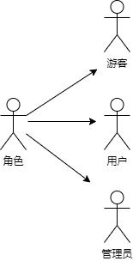
项目介绍
用户故事
1、用户可以注册并登录账号
2、用户可以关注其他用户
3、用户可以查看自己的浏览历史
4、用户可以创建并发布食谱
5、用户可以删除自己发布的食谱
6、用户可以随机浏览评论
7、用户可以查看食谱的详情
8、用户可以收藏食谱
9、用户可以推荐食谱
10、用户可以分享食谱
11、用户可以查看自己的食谱
12、用户可以查看自己收藏的食谱
13、用户可以对食谱进行评论
14、用户可以删除对食谱的评论
User Story

Slide 7





项目介绍
操作环境
服务端：
操作系统：LinuxmacOS、windows
运行环境：JRE
数据库：mysql
客户端：
操作系统：Linux、macOS、windows、IOS、android 浏览器：Google Chrome、Safari、Edge等主流浏览器
开发环境及工具
前端框架：
后端框架：SpringBoot
开发语言：JavaScript、Java
开发工具：Idea、webStorm、vsCode
开发测试浏览器：Google Chrome

Slide 8
Part two
需求分析
Summary Of Work
分为功能性需求，用户行为，及非功能性需求三部分

Slide 9
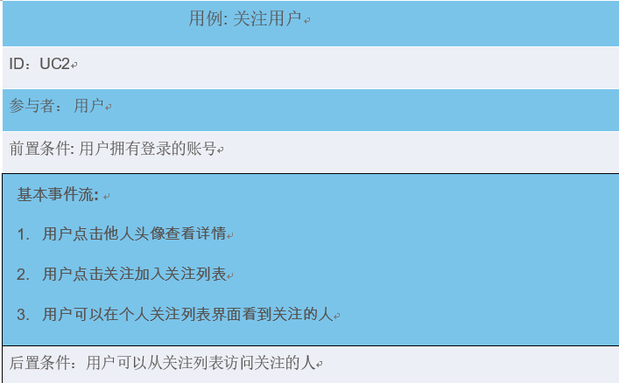
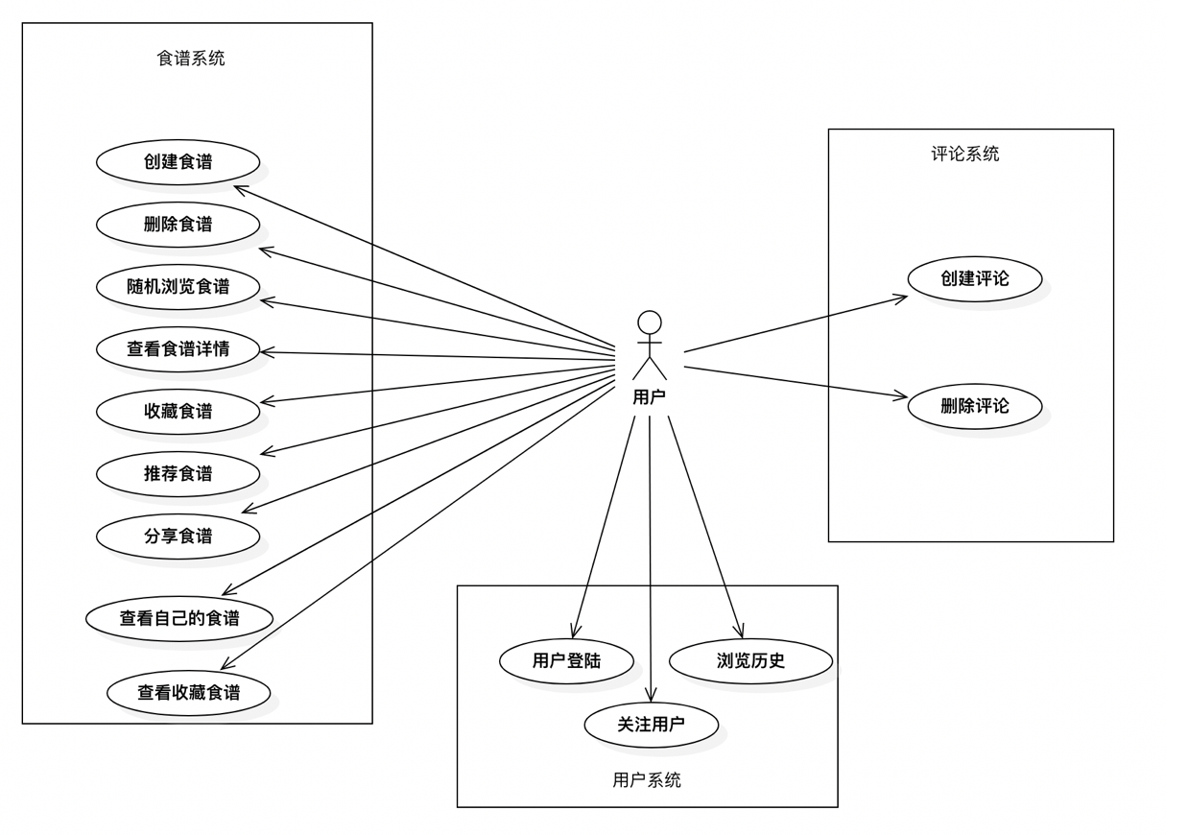
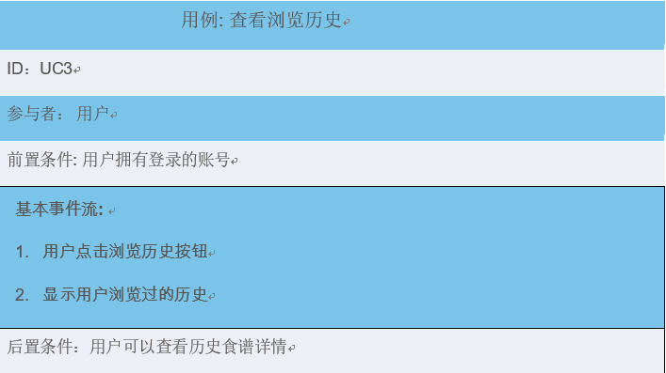
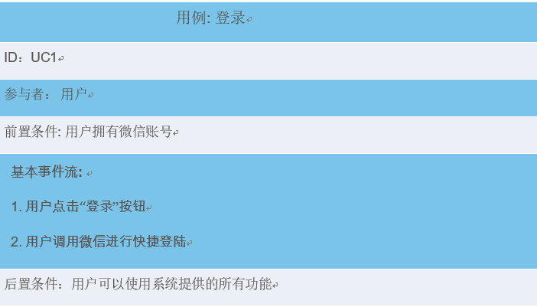
需求分析—功能需求
Use Case Diagram
点击此处添加文本信息。标题数字等都可以通过点击和重新输入进行更改，顶部“开始”面板中可以对字体、字号、颜色、行距等进行修改。建议正文14号字，1.3倍字间距

Slide 10
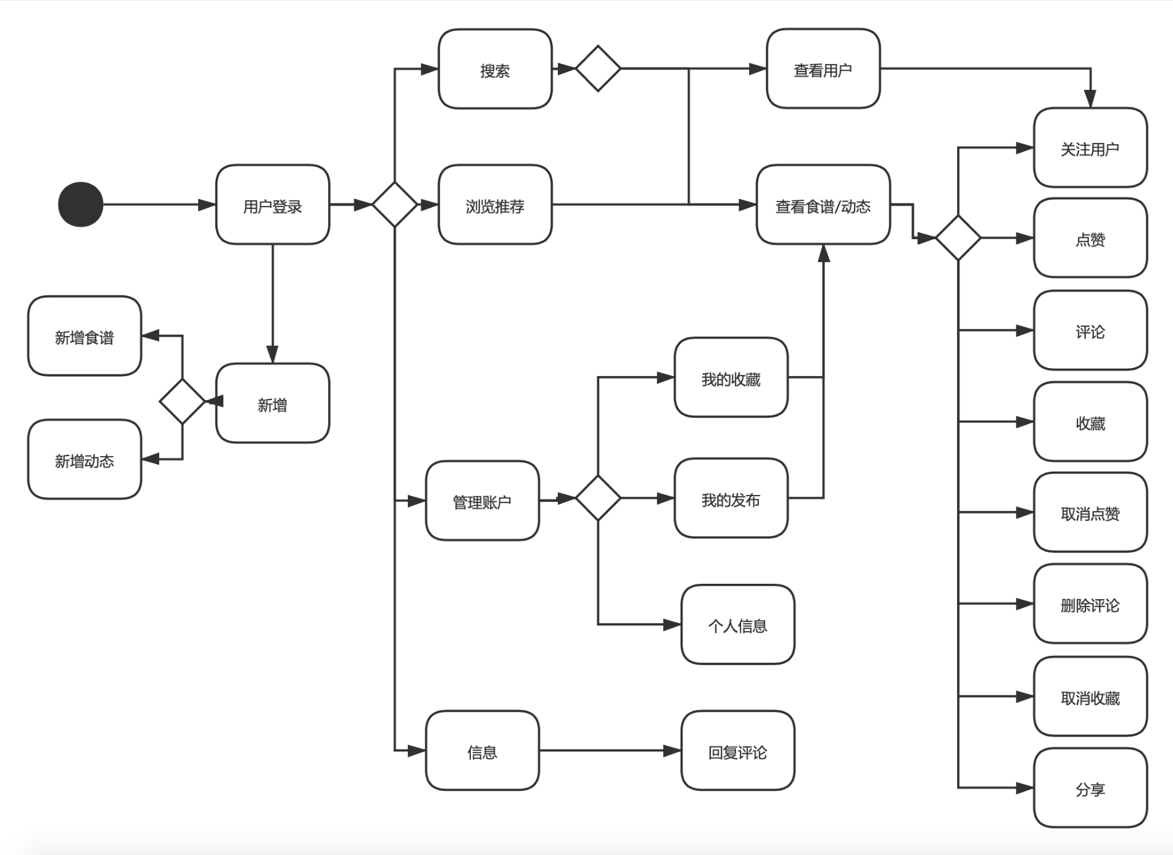
需求分析—功能需求
活动图
“美食拍“活动图
主要分为五大模块，浏览模块，社交模块，个人收藏发布模块，账户管理模块，食谱/动态模块。
点击此处添加文本信息

Slide 11
需求分析—非功能需求
可维护性
采用严格的软件工程的规范进行开发，并采用良好的设计模式保证系统各模块之间的低耦合 及模块之间的高内聚
所有代码将会被详细注释，对于系统所有代码，会生成详尽的技术文档
系统的设计方案易于理解，相关的文档资料清晰、完整、一致
易用性
灾难恢复
界面风格统一，其友好的用户交互设计，尽量减少用户的学习成本，方便操作
系统具有一定的容错和抗干扰能力
系统具有一定的灵活性，可以提示用户如何操作
系统的通用性、操作简单易学，实用性强
即使黑客入侵随意篡改数据，或者发生灾难造成数据丢失，但由于区块链系统中，任一节点的损坏或者失去都会不影响整个系统的运作
稳定性
网站能够正常完成所有的功能需求，且保证服务器长时间运行无障碍。故障修复时间一般控制在3小时内，除非出现恶性攻击、病毒破坏、系统资源不足、硬件故障、操作系统崩溃网络中断等情况，不允许出现内存泄露
可拓展性
系统建成后，应在现行系统上不需要做⼤的改动或不影响整个系统结构，就可以增加功能模块

Slide 12
Part three
概要设计
Summary Of Work
确立系统设计目标，展示项目的系统架构设计，数据库设计，接口设计

Slide 13
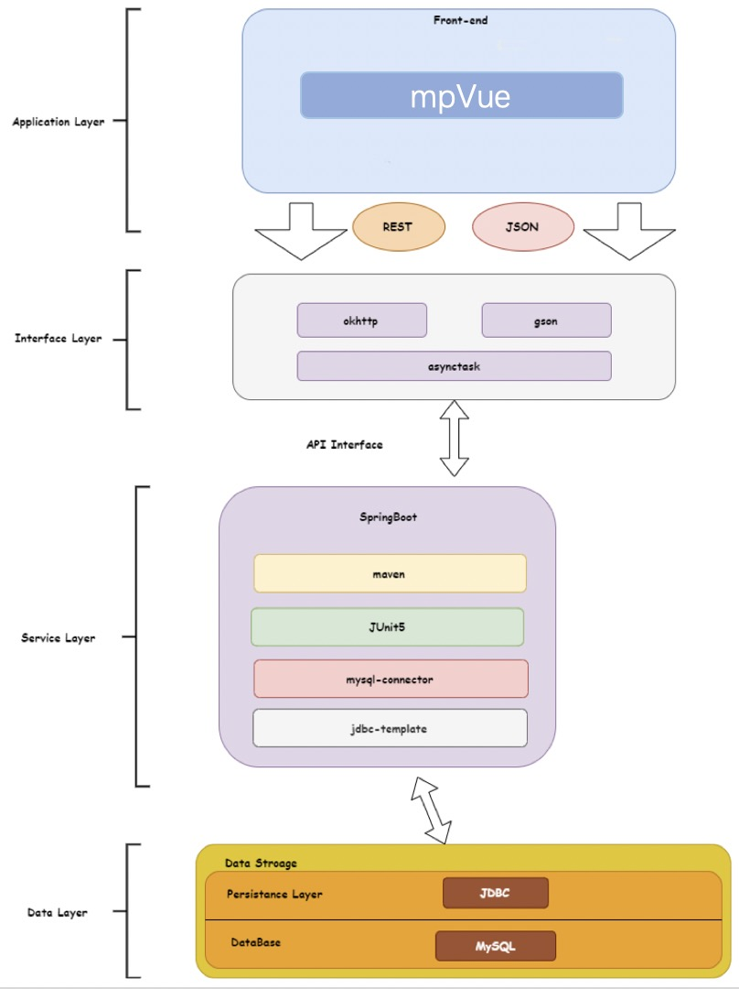
概要设计—系统架构设计
系统架构设计图
“美食拍“系统架构设计
本项目采用了前后端分离的微服务架构，后端接口通过网关进行路由控制，前端通过访问网关api进行数据交换。

Slide 14
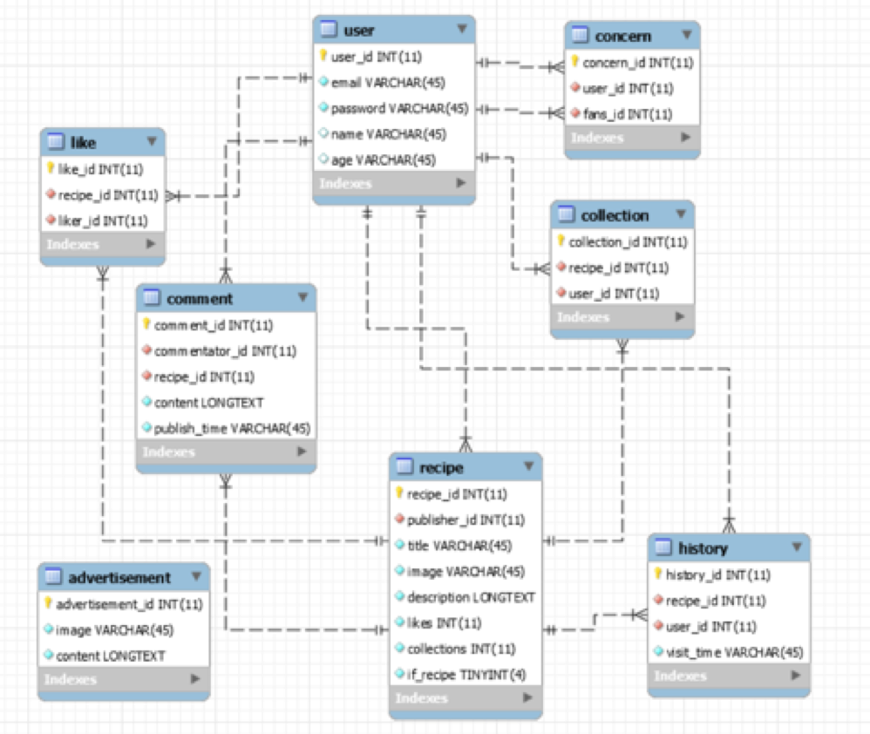

概要设计—数据库设计
数据库E-R图
“美食拍“数据库设计
数据库是对系统的全部数据进行有效的存储，实现数据的增、删、查、改等操作，满足各类用户的应用需求。本小节首先通过E-R图抽象出系统的数据结构，以及各数据表之间的联系，然后对支撑业务的一些主要数据表做具体说明。
“美食拍”小程序涉及食谱、用户、动态等多个对象，这些对象之间有着不同的关联关系，目前为止，本项目一共设计了8个数据表。
点击此处添加文本信息

Slide 15
概要设计—接口设计
* 接口设计
用户注册
用户登录
更新历史记录
获取浏览历史
创建评论
删除评论
创建食谱
删除食谱
随机显示食谱
查看食谱详情
收藏食谱
推荐食谱
查看食谱
查看收藏的食谱
删除收藏的食谱
美食拍
本产品需要用户在用户界面进行相应的操作，当进入主界面后，用户通过点击对应的按钮，分别进入相对应的页面。用户界面应当操作简便，简介而功能齐全，用户友好，并且采用菜单界面驱动方式。

Slide 16
Part four
详细设计
Summary Of Work
组织梳理项目的各个模块，并详细描述

Slide 17
详细设计—模块设计
浏览模块
浏览模块包括了用户所有可以浏览的内容，包括食谱、动态、评论等。浏览模块的所有功能不需要登录即可使用。点击食谱标题可以查看食谱的详情和食谱评论。未登录用户的浏览动态只能查看所有人的动态。
社交模块包括了用户和其他用户互动的所有功能，例如查看自己或好友的动态，评论好友动态，查看自己的粉丝和关注的用户，关注或取消关注用户，点赞、取消点赞、评论食谱/动态等。已登录的用户可以使用社交模块的功能。
L
社交模块
食谱/动态模块
该模块负责用户发布一个食谱，发布一个动态，并在后续进行修改和删除操作。
S
P
个人收藏模块位于导航栏“个人“下。其中包括收藏列表和已发布列表两部分。此外用户对自己感兴趣的内容进行收藏以便后续可以便捷的查看已收藏内容的功能也包括在此模块。用户可以在浏览一条动态(食谱)时对该动态(食谱)进行收藏，可以浏览自己收藏的动态(食谱)的列表，并对其中某条动态(食谱)取消收藏。
个人收藏发布模块
账户管理模块
C
A
账户管理模块包括用户权限的管理功能，如基础的注册登录功能，以及修改个人昵称和密码的功能。

Slide 18
感谢观看
美食拍—项目中期汇报
谢康 ｜谢尚汝 ｜黄金鑫｜尤皓 ｜夏宇宁 ｜朴雪

